Slide 1
Sicherheitsfehlkonfiguration
Notes:
Deswegen haben es die Sicherheitsfehlkonfiguration auf Platz 6 geschafft, da jeder Fehler der gemacht wird auch ausgenutzt werden kann.
Auch wenn die meisten Menschen glauben, dass es nur eine Kleinigkeit ist einen Fehler zu machen oder wenn ich es bei den Standardeinstellungen belasse ist alles in Ordnung kann dies schon zu scherwiegenden Fehlern führen.

Slide 2
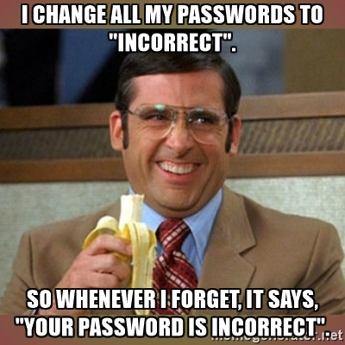
Notes:
Sicherheit ist für jeden wichtig, dennoch werden Sicherheitseinstellungen von den meisten Menschen unterschätzt.
Ein einfaches Beispiel dazu:

Slide 3
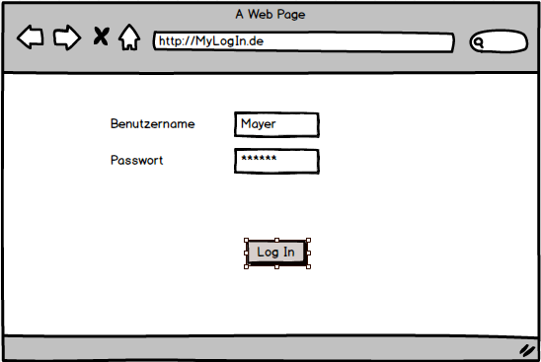
Standardpasswörter
Notes:
Passwörter sind eine der bekanntesten Sicherheitsmaßnahmen und doch
Herr Mayer hat sich ein Online-Account einrichten lassen. Bei der Erstellung dieses Accounts hat er die Information erhalten, dass sein Benutzername sein Nachname ist und sein Standardpasswort genauso lautet. Dazu wurde er darauf hingewiesen sein Passwort zu ändern, was er nicht da.
Hacker M. hat durch Zufall mitbekommen, dass Herr Mayer sich auf einer Website registriert hat. Nun Nimmt er dessen Nachname und probiert diesen als Benutzernamen und Passwort einzusetzen, da er weiß dass diese Website den Benutzernamen als Standardpasswort verwendet. Jetzt hat der Hacker M. vollen zugriff auf die Daten von Herrn Müller.
Dies hätte vermieden werden können wenn Herr Müller sich nicht auf das Standardpasswort verlassen hätte.
Es ist immer Sinnvoll keine Standardpasswörter oder einfache Passwörter zu nutzen.

Slide 4
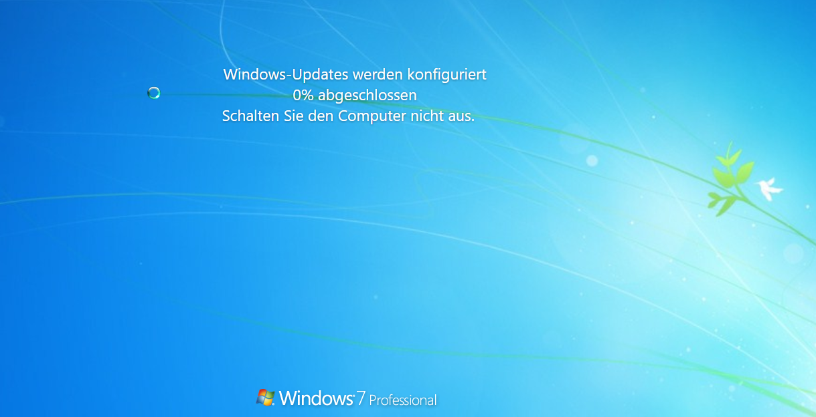
Updates
Notes:
Updates sind für jeden Menschen selbstverständlich und doch gehören sie zu einen der Wichtigsten Sicherheitseinstellungen die es gibt.
Der Standardnutzer setzt Updates mit Verbesserungen und Änderungen gleich. Häufig wird dabei außer acht gelassen das dass schließen einer Sicherheitslücke sein kann.

Slide 5

Skype
Notes:
Als Beispiel nehmen wir die Sicherheitslücke von Skype die im Sommer 2017 aufgetreten ist. Dabei konnte ein Hacker durch das Senden eines speziell Präparierten Bildes einen Pufferüberlauf erzeugen. Ein Pufferüberlauf überschreibt einen zu kleinen reservierten Speicher mit einer viel zu großen Datenmenge. Dies ermöglicht dem Angreifer Speicher über den reservierten Speicher hinaus zu überschreiben und so Schadsoftware auf dem Zielsystem einzuschmuggeln. Diese Sicherheitslücke ist durch Fehler im Programmcode von Skype unentdeckt entstanden und konnten nur mithilfe eines Updates beseitigt werden. Jeder der dieses Update nicht ausgeführt hatte, war weiterhin anfällig gegenüber diesem Hackerangriff. Also auch wenn Updates häufig nervig sind, sollten sie doch immer gemacht werden.

Slide 6
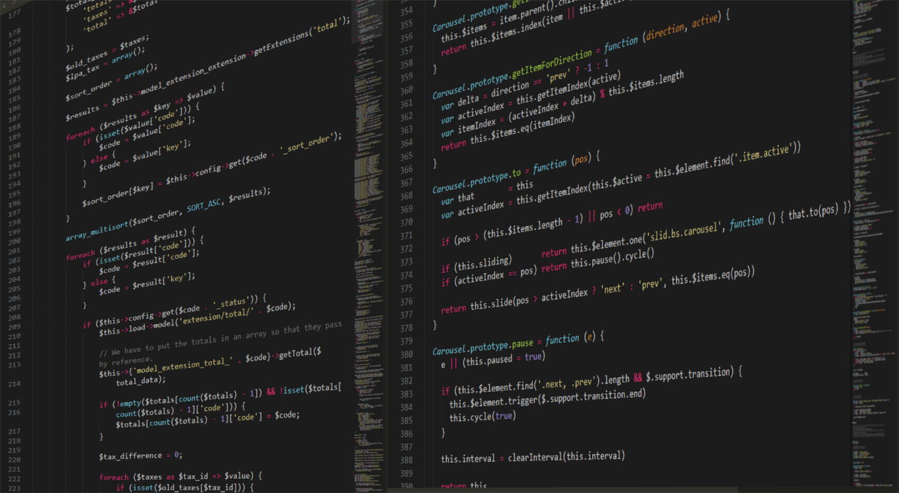
Programmierer
Notes:
Doch nicht nur Private Nutzer sind von diesen Sicherheitslücken betroffen, denn bereits Programmierer sollten dafür sorgen dass diese Sicherheitslücken entstehen. Denn nicht immer sind es Fehler die zu Sicherheitslücken führen, sondern Faulheit oder falsches vorrausschauendes Denken. Denn nur weil man einen Port irgendwann mal brauchen könnte sollte man diesen nicht offen lassen oder bei der Datenübertragung nicht einfach alles Akzeptieren sondern Einschränkungen einführen.

Slide 7
Schutzmaßnahmen
Standardnutzer sollen
Updates immer ausführen
Keine Standardpasswörter verwenden
Einstellungen überprüfen
Programmierer sollten
Einschränkungen vornehmen
Nur das erlauben was benötigt wird
Notes:
Zum Schluss soll gesagt sein, jeder ist für seine eigene Sicherheit verantwortlich und muss selbst entscheiden wie Stark er sich absichern möchte bzw. wie Stark er etwas gesichert haben möchte. Denn selbst wenn man immer Updates ausführt keine Standardpasswörter verwendet und auch Einstellungen vornimmt die auf die eigene Situation zugeschnitten sind, finden Hacker neue Möglichkeiten den Schutz zu umgehen. Dann bleibt nur noch Zugriff einschränken, denn Programme werden von Menschen Programmiert, Sicherheitseinstellungen werden von Menschen gemacht und kein Mensch ist unfehlbar.

